Slide 1

Публичный отчёт - 2023
Калининградская областная организация
Общероссийского Профсоюза образования

Slide 2



ИТОГИ СТАТИСТИЧЕСКОГО ОТЧЁТА
Калининградская областная организация
Общероссийского Профсоюза образования
104 ППО - 3 287 членов Профсоюза
Работающих – 1963 чел., студентов – 1251 чел., неработающих пенсионеров – 47 чел.
БФУ им. И. Канта
ППО сотрудников
ППО студентов
62
в образовательных учреждениях (школах)
Дополнительное образование
6
Научные учреждения – 1
Другие - 3
СПО – 7
Дошкольное образование - 23
В 2023 году создано 8
первичных профсоюзных организаций:
Школы – 5
Детский сад – 1
Педагогический колледж (ППО обучающихся) – 1
Другие – 1
За 2023 год принято в Профсоюз – 471 человек
Работающих – 276
Обучающихся - 195
Охват профсоюзным членством -
22,9%

Slide 3

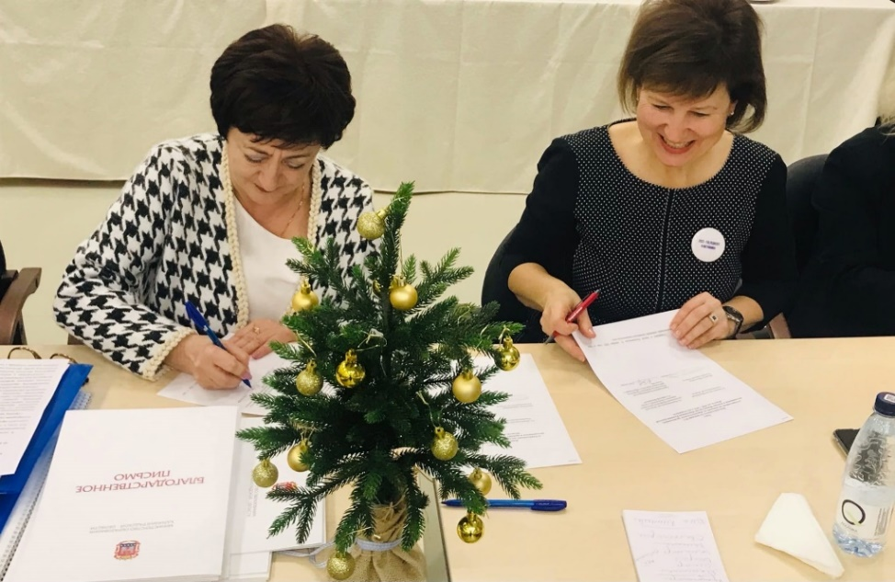

Социальное партнёрство
Действует Отраслевое соглашение по образовательным организациям, находящимся в введении Министерства образования Калининградской области на 2023 - 2025 гг.
В 2023 году Багратионовский ГО присоединился к
отраслевому соглашению.
В 94 % ОУ действует КД
СОВЕЩАНИЯ ОБЛАСТНОЙ ОРГАНИЗАЦИИ ПРОФСОЮЗА ДЛЯ РУКОВОДИТЕЛЕЙ ОБРАЗОВАТЕЛЬНЫХ УЧРЕЖДЕНИЙ КАЛИНИНГРАДСКОЙ ОБЛАСТИ
Без заключенных КД:
5 общеобразовательных организаций
1 учреждение дошкольного образования
1 учреждение СПО
2 учреждения категории «другие»
Продлено действие
Территориального отраслевого соглашения
с городом Калининград
2024-2026гг.

Slide 4

Правозащитная деятельность
В 2023 году проверки образовательных организаций проводились в рамках ОТП-2023.
Выявлено 6 видов нарушений при определении и изменении учебной нагрузки.
В трёх общеобразовательных учреждениях и одном дошкольном учреждении не проводится учёт мнения выборного профсоюзного органа при определении учебной нагрузки.
В двух общеобразовательных учреждениях отсутствуют в трудовых договорах (дополнительных соглашениях) условия о фактическом объеме учебной нагрузки, выполняемом учителем.
Зафиксированы единичные случаи, когда в учреждении не соблюдаются установленные сроки предупреждения о возможном снижении учебной нагрузки на новый учебный год; не определён в трудовых договорах режим труда и отдыха, режим рабочего времени; не обеспечиваются гарантии учителям, осуществляющим индивидуальное обучение на дому, у которых снижается в течение года учебная нагрузка; не определяется учебная нагрузка педагогам, находящимся в отпуске по уходу за ребёнком до трёх лет.

Slide 5
Правозащитная деятельность
Выявлено 5 видов нарушений при подготовке педагогами отчётной документации: должностные инструкции в большинстве случаев разрабатываются по должности, указанной в штатном расписании; не внесён в должностные инструкции (трудовые договоры) педагогических работников перечень документации, предусмотренный приказом Министерства просвещения Российской Федерации от 21.07.2022 № 582. Полностью этот приказ не выполняется в 4 учреждениях, в остальных выполняется частично.
Повсеместно имеет место дублирование тех или иных видов отчётности в бумажном и электронном виде, не применяется в полной мере электронный документооборот, который предусматривает создание, подписание, использование и хранение документов, связанных с деятельностью образовательной организации, в электронном виде без дублирования на бумажном носителе.

Slide 6
Правозащитная деятельность
В 2023 году проведена экспертиза 39 коллективных договоров, 1 соглашения, 10 локальных нормативных актов. Председателям ППО и руководителям учреждений оказывалась практическая правовая помощь по разработке коллективных договоров, по реализации представительской функции первичных профсоюзных организаций.
Рассмотрено 2 письменных обращения, незначительно увеличилось количество устных обращений. Большинство из них связаны с привлечением педагогов к выполнению обязанностей, не предусмотренных трудовыми договорами; с оплатой труда и режимом рабочего времени во время каникул; условиями получения жилищного сертификата и оформления льготной ипотеки; порядком определения перечня компенсационных и стимулирующих выплат; увеличением окладной части заработной платы при повышении норматива финансирования образовательных учреждений; реализацией преимущественного права при сокращении работников; новым порядком аттестации.
В 2023 году в судах рассмотрено 3 дела. 2 из них касались восстановления права на досрочную пенсию. Исковые требования в 1 случае удовлетворены полностью, в одном - частично.

Slide 7

Охрана труда
Уполномоченные по охране труда от Профсоюза избраны в 91 первичной профсоюзной организации, все они входят в состав комиссий по проведению специальной оценки условий труда.
Не избраны уполномоченные в 8 ППО, которые были созданы во втором полугодии 2023 года, и ещё в 3-х малочисленных ППО. В ряде случаев уполномоченными по охране труда являются сами председатели ППО.
В 2023 году уполномоченными по охране труда самостоятельно проведено 6 обследований. Выявлено 6 нарушений. Они касались обеспечения работников средствами индивидуальной защиты и компенсаций за работу во вредных условиях труда. Все они оперативно разрешены в пользу работников, в связи с чем представления в адрес руководителей образовательных учреждений не направлялись. 7 обследований проведено совместно с органами управления образованием, они касались приёмки школ к новому учебному году.
2023 году в региональном отделении Фонда пенсионного и социального страхования зарегистрировано 7 несчастных случаев, произошедших в общеобразовательных учреждениях Калининградской области, в том числе 2 тяжелых, групповых и смертельных несчастных случаев не зарегистрировано.

Slide 8






Молодёжная политика
Расширение и укрепление структуры СМП
Инициативы
Рост профсоюзного членства
Укрепление ППО
Участие в федеральных проектах
Межрегиональное сотрудничество
Новые региональные проекты

Slide 9
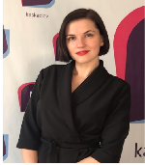
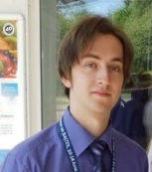
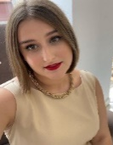

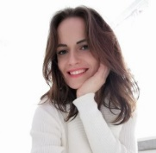
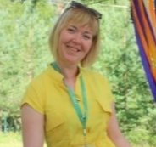
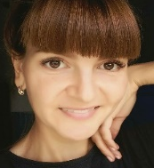



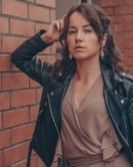
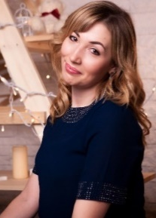
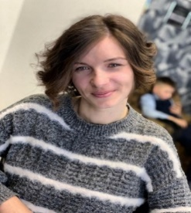
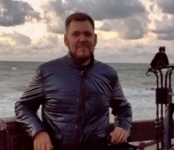
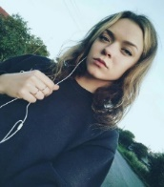

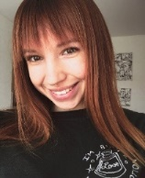
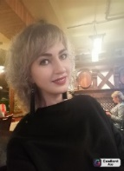
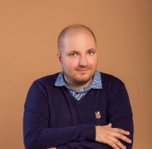
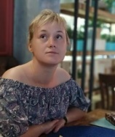

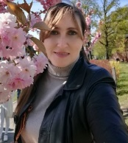
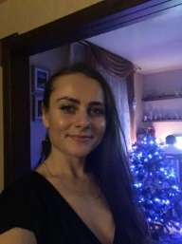
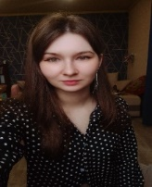
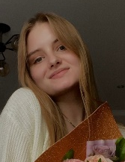
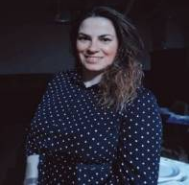
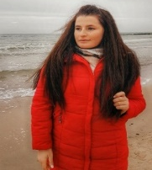
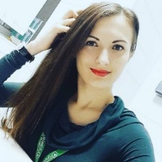
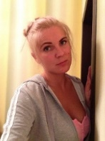
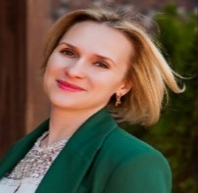
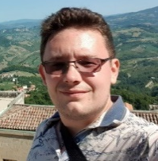

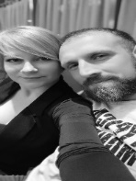
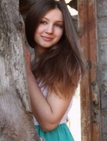
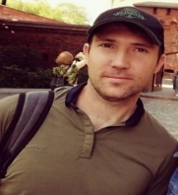
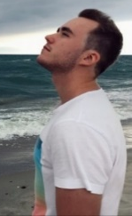
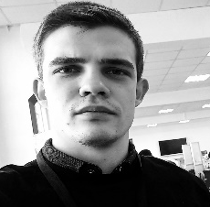
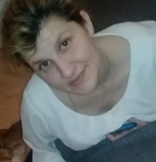
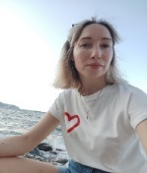
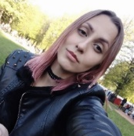


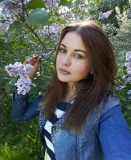
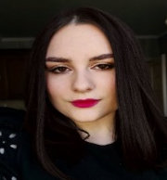
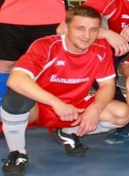
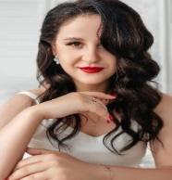
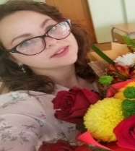
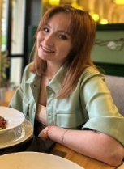
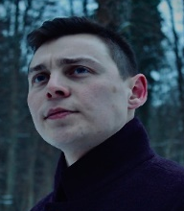

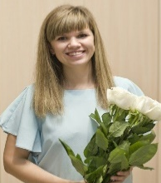

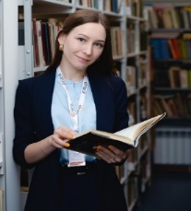
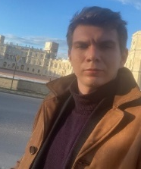
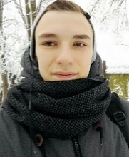
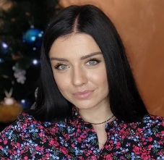

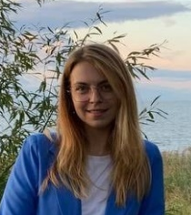
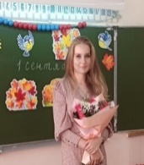
Совет молодых педагогов: 10 лет вместе!

Slide 10
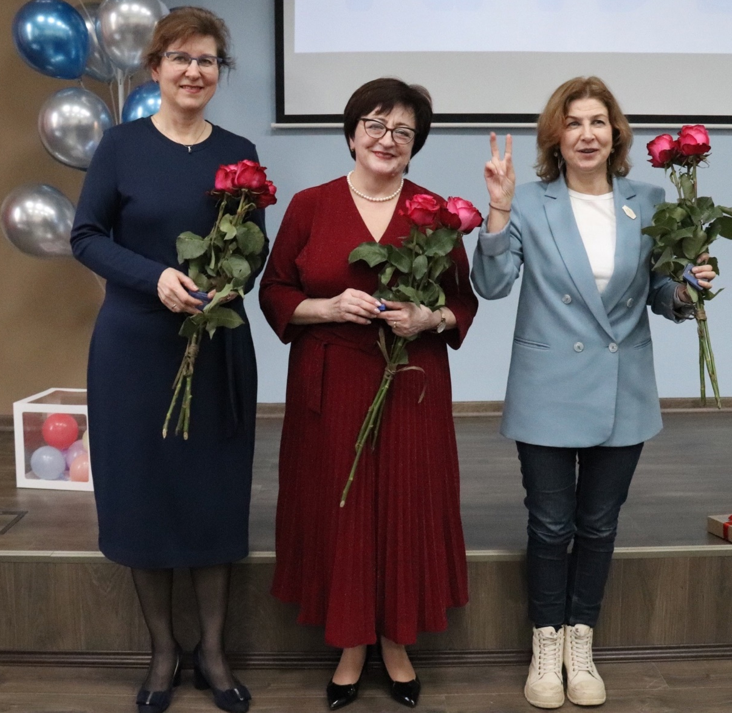
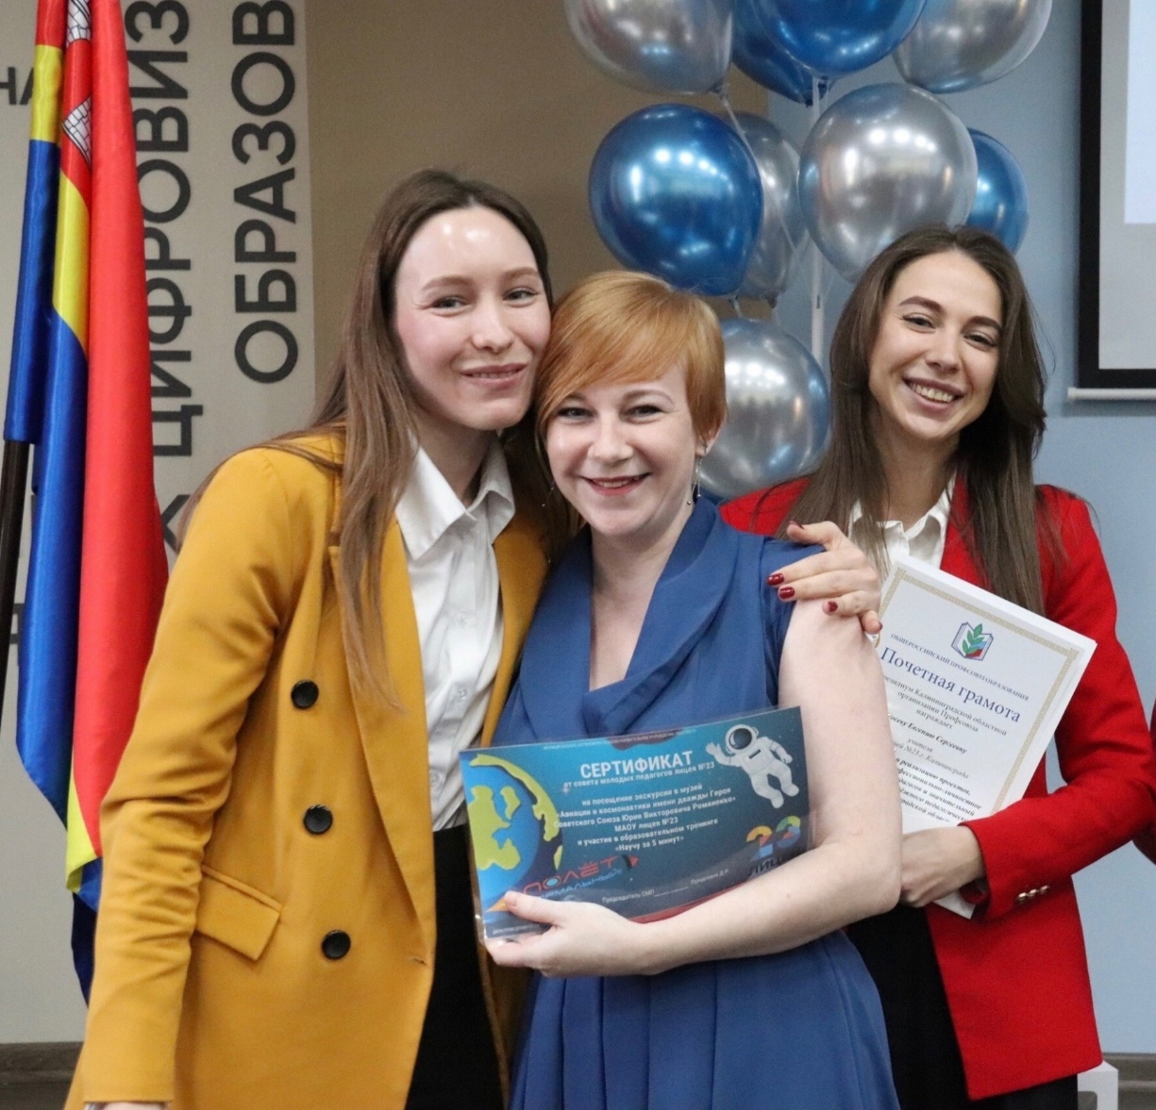

Slide 11

ГУБЕРНАТОР ПОДДЕРЖАЛ ПРЕДЛОЖЕНИЯ СОВЕТА МОЛОДЫХ ПЕДАГОГОВ КАЛИНИНГРАДСКОЙ ОБЛАСТИ
4 сентября состоялась встреча Антона Алиханова с молодёжью Калининградской области. Совет молодых педагогов Калининградской областной организации Общероссийского Профсоюза образования подготовил предложения по расширению существующих программ поддержки педагогических работников в регионе.
1. С 2021 года установлена выплата 100 тысяч рублей молодым специалистам, впервые получившим высшее образование и трудоустроившимся в школу в первые три месяца после получения документа о высшем образовании. Считаем необходимым распространить эту выплату и на выпускников педагогических колледжей. Это бы стимулировало их трудоустройство в общеобразовательные организации.
2. Во многих школах работают студенты выпускных курсов - законодательство даёт им такое право. Несправедливо, что они не могут получить эту выплату, окончив ВУЗ и продолжая работать в школе, уже осознанно оставшись в профессии. Необходимо распространить эту выплату и на тех, кто не получил её в 2021 году.
3. С 2021 года введена такая мера социальной поддержки, как жилищный сертификат на приобретение жилого помещения. Мы предлагаем увеличить возраст учителей, которые могут претендовать на получение сертификата до 45 лет включительно. Это достаточно опытная и активная категория учителей, которые могут эффективно и качественно работать ещё долгие годы.
4. На сегодняшний день учителя, преподающие русский язык и литературу, математику, физику, химию, биологию, информатику и ИКТ, иностранные языки – предметы, на которые приходится наибольшее количество вакансий в школах региона, могут воспользоваться сертификатом. Но не менее «дефицитными» являются и учителя начальных классов, часто они ведут сразу два класса, работают в две смены. В сегодняшних условиях возросла дополнительная нагрузка на учителей истории в рамках дополнительных часов по патриотическому воспитанию и формированию гражданской позиции. Также перечень получателей сертификата необходимо включить учителей географии. На сегодняшний день имеются незакрытые вакансии по этим предметам. Мы предлагаем распространить программу на учителей начальных классов, истории, географии. Расширение категорий получателей жилищного сертификата позволит поднять статус педагогической профессии, привлечёт в образовательные учреждения учителей.

Slide 12





Slide 13

Цифровизация профсоюза
100% первичных профсоюзных организаций состоят на учёте в АИС «Единый реестр Общероссийского Профсоюза образования;
100% ППО оформили заказ на выпуск ЭПБ;

Slide 14


Информационная политика

Slide 15


СМИ
-Публикации в Газете
«Мой Профсоюз»
Эфир на АВТОРАДИО
Балтик Плюс

Slide 16

ВАЖНЫЕ СОБЫТИЯ 2023 ГОДА

Slide 17

Семинар – практикум

Slide 18


Slide 19


Slide 20


Первомайский квест среди отраслевых профсоюзов
Победитель – первичная профсоюзная организация детского сада №20 города Калининграда

Slide 21




Первый волейбольный турнир среди первичных профсоюзных организаций Калининградской областной организации Общероссийского Профсоюза образования
город Полесск

Slide 22


Slide 23


Slide 24


Slide 25


В каждом живёт учитель!

Slide 26


Slide 27




Конкурсы профессионального мастерства

Slide 28




Кустовые совещания Профсоюза с руководителями образовательных учреждений

Slide 29


Slide 30


Slide 31


Slide 32



Slide 33





Задачи:
1. Отстаивать права и осуществлять представительство интересов работников отрасли.
2. Осуществлять контроль за соблюдением работодателями и их представителями
трудового законодательства и иных нормативных правовых актов, содержащих нормы трудового права.
3. Организовать работу по контролю за обеспечением здоровых и безопасных условий труда в организациях сферы образования.
4. Содействовать своевременному и качественному повышению квалификации работников образования.
5. Продолжить работу по развитию профессиональной солидарности, взаимопомощи и сотрудничества в организациях сферы образования.
5. Осуществлять методическое сопровождение и контроль за проведением отчетно- выборной
кампании в регионе.
6. Организовать работу по проведению мероприятий с акцентом на основы госполитики
по сохранению традиционных ценностей, к которым в том числе отнесены жизнь, достоинство,
права и свободы человека и крепкая семья.

